Slide 1



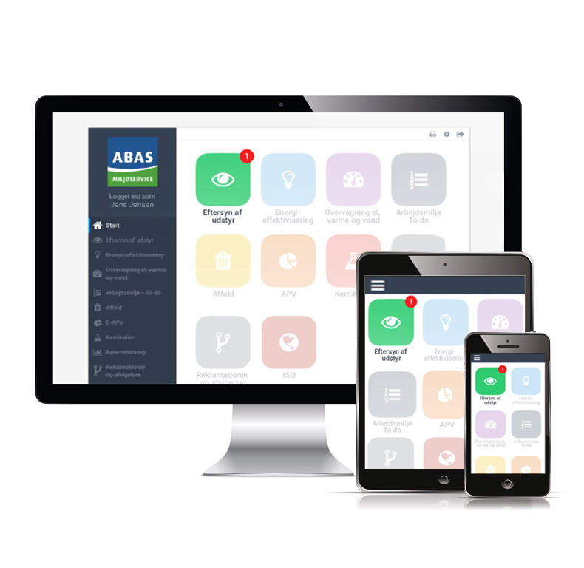
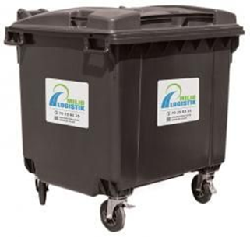

DBR - affald og E-Miljø
Ved direktør Jesper Hviid

Slide 2
ABAS Miljøservice
Non profit – ejet af værkstederne siden 1989
Håndtering af alle typer affald fra branchen
Rådgivning om affald, miljø og arbejdsmiljø
E-Miljø (SaaS)
Miljø og arbejdsmiljøledelse online, udviklet til Autobranchen

Slide 3
Ny affaldsbekendtgørelse
Som følge af Klimaplan for en grøn affalds-sektor og cirkulær økonomi er der lavet ny affaldsbekendtgørelse
BEK nr 2512 af 10/12/2021
Senest 31/12-2022 skal alle virksomheder sortere efter nye regler
Det gælder husholdningslignende og det øvrige erhvervsaffald

Slide 4
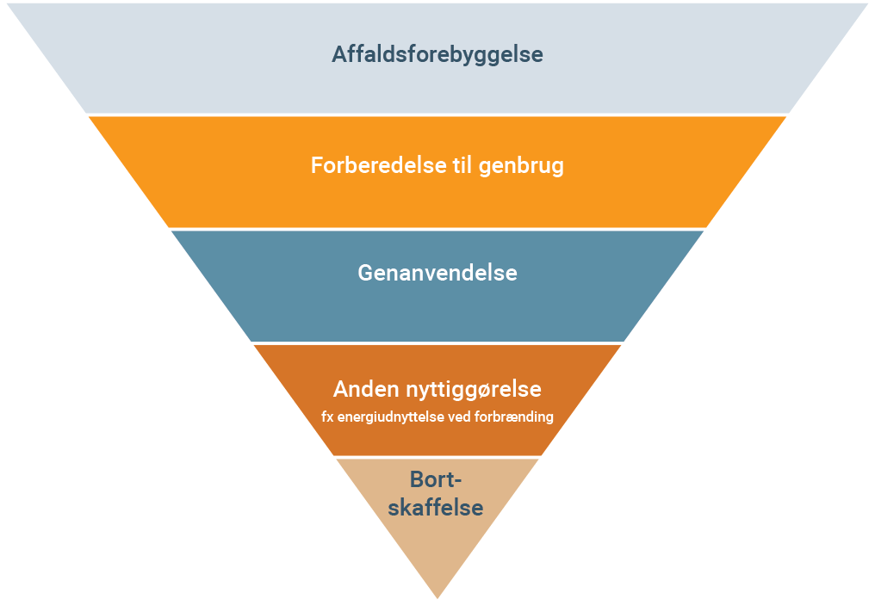
Erhvervsaffald - affaldshierarkiet

Slide 5
Det nye
Du skal! Ingen minimumsmængder!
Notes:
Ved kommunens Miljøtilsyn skal du kunne dokumentere hvilke aftaler ordninger du har på de forskellige fraktioner.
Brændbart forsvinder, erstattes af Restaffald.
Nye piktogrammer. De samme som i privaten. Samme farvekoder.
Økonomisk rentabelt forsvinder.

Slide 6



MADAFFALD
MADaffald er madrester og for gamle madvarer.
Hvis du har en kantine.
Mad i alle afskygninger
Skræl, skrog, æggeskaller og olivensten
Kaffefiltre og teposer i papir
Afskårne blomster
Det er ikke:
Servietter
Bagepapir
Jord fra potteplanter
Aske og cigaretskod
ABAS løsning:
Mini container, affaldet i klare affaldssække

Slide 7

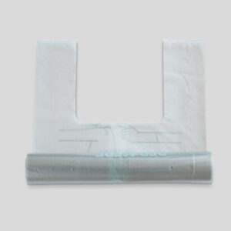
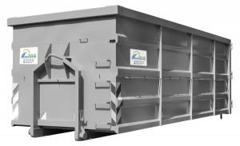
GLAS
GLASaffald skal tømmes og skrabes rent for mad- eller drikkevarer. Tag gerne låget af, og sortér det for sig.
Det er fx:
Glas i alle farver
Glasflasker (uden pant)
Konservesglas og drikkeglas
Sideruder / ikke lamineret
Glasskår fra alle ovenstående
Det er ikke:
Spejle
Autoruder laminerede (ABAS løsning)
Keramik/stentøj
Elpærer
ABAS løsning:
Mini container
Maxi container
120 L sække

Slide 8

PAPIR
PAPIRaffald skal være rent og tørt.
Det er fx:
Papir i alle farver, fx brunt og farvet papir
Kuverter både med og uden rude
Aviser, reklamer, magasiner, brochurer
Det er ikke:
Vådt og beskidt papir fx servietter
Paperback og hardback bøger
Fortroligt papir (ABAS løsning)
Karton
Ringbind
Charteks og faneblade i plastik
ABAS løsning:
Mini container
120 l sække

Slide 9

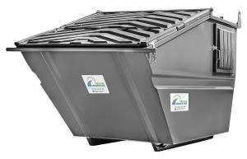
PAP
PAPaffald skal være rent og tørt.
Det er fx:
Papkasser og papemballage, fx bølgepap
Papemballage fra fødevarer
Karton
Paprør fra køkkenruller og toiletruller
Det er ikke:
Vådt og snavset pap
Afdækningspap med maling eller lak
Engangspapkrus
Mad- og drikkekartoner
ABAS løsning:
Mini container
Midi / VIP container

Slide 10

MAD- OG DRIKKEKARTONER
MAD- & DRIKKEKARTONER er emballagekartoner, som har indeholdt fødevarer.
Det er fx:
Mælke- og yoghurtkartoner
Kartoner til drikke fx juice, saft, kakao eller lign.
Kartoner til mad fx flåede tomater, bønner eller lign.
Det er ikke:
Pizzabakker
Engangspapkrus
Emballageposer af flere materialer fx kaffe- og chipsposer
ABAS løsning:
Mini container
240 l sække

Slide 11

BLØD PLAST
BLØD PLAST er typisk emballageplastkartoner.
Det er fx:
Plastposer
Strækfilm og boblefilm
Pallehætter
Det er ikke:
Plast film / folie der er forurenet med fødevare, maling, kemi
Foam / skumfolie der skal i restaffald
Blød PVC, som i kraftige presenninger
ABAS løsning:
Mini container
240 / 400 l sække
Sække afhentes ved papcontainer

Slide 12

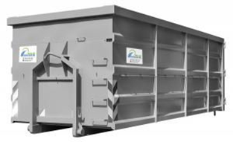
HÅRD PLAST
Hård PLAST er typisk emballageplast og kartoner.
Det er fx:
Plast bakker og kasser
Plastdele fra biler
Rene dunke
Hård PVC (gælder ABAS løsning)
Det er ikke:
Påhæftede metal eller elektronikdele
EPS / Flamingo skal i selvstændig sæk
Pålimet lyddæmpning / tyk undervognsbehandling
Kofangere (ABAS løsning)
ABAS løsning:
Mini container
Maxi container
I fremtiden i midi / VIP container
240 / 400 l sække

Slide 13



ELEKTRONIK
ELEKTRONIKaffald er noget hvor der er en printplade.
Det er fx:
Computere
Styreenheder
Radioer
Det er ikke:
Et helt lygtehus
En kaffemaskine eller elkedel
Så ikke alt med ledning er elektronikskrot
Skil tingene ad, så typisk plastik kommer i Hård plast
En pumpe skal i Metal
ABAS løsning:
Mini container
IBC Kasse
240 l sække

Slide 14

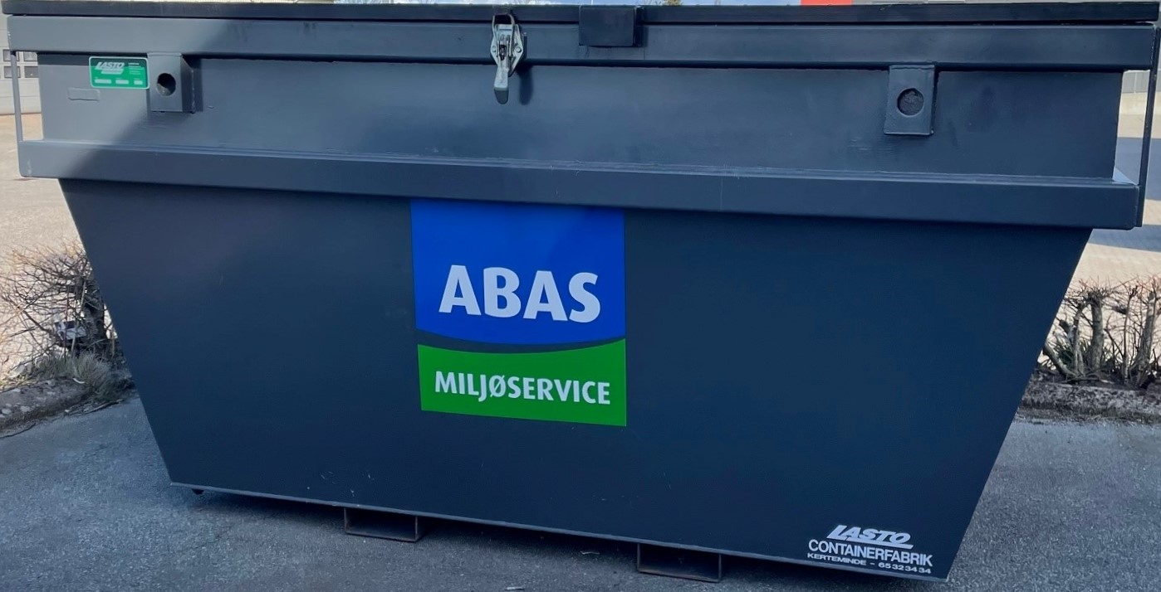
METAL
METALaffald er bildele og emballager, der overvejende består af metal.
Det er fx:
Motorer
Pladedele
Bremseskiver
Sammensatte materialer, hvor størstedelen
er lavet af metal, fx en saks, brødrister, boremaskine etc.
Det er ikke:
Gasflasker
Ildslukkere
Spraydåser
ABAS løsning:
8 m3 skrotcontainer med låg
Åben maxi container

Slide 15

TEKSTILAFFALD (2023)
TEKSTILAFFALD sorteres udtjent tøj og tekstiler.
Det er fx:
Arbejdstøj
Vaskede klude
Viskestykker og håndklæder
Det er ikke:
Sko, bælter og tasker
Genbrugsegnet tøj
Beskidte aftørringsklude
ABAS løsning:
Mini container
240 l sække

Slide 16

RESTAFFALD
Til RESTAFFALD sorteres affald, som ikke egner sig til genbrug eller genanvendelse, ikke er farligt eller ikke er omfattet af en ordning med producentansvar.
Det er fx:
Snavset papir og pap
Laminater, der er forskellige materialer der er sat / limet sammen
Hygiejneaffald
Engangsservice
Det er ikke:
Rester fra frokosten
Elpærer
Flamingo
ABAS løsning:
Mini container
Midi / VIP container
Notes:
Det er her kommunen kigger ved Miljøtilsyn.
Der skal ikke være nogen af de andre fraktioner.
Slut med brændbart

Slide 17

FARLIGT AFFALD
FARLIGT AFFALD består af mange forskellige ting, der indeholder stoffer og kemikalier.
Det er fx:
Spildolie
Kølervæske
Bremsevæske
Oliefiltre
Spraydåser
Elektronikskrot
Organiske opløsningsmidler
Akkumulatorer

Slide 18
FARLIGT AFFALD
FARLIGT AFFALD består af mange forskellige ting, der indeholder stoffer og kemikalier.
Det er fx:
Små batterier
Små litium batterier fra elværktøj og cykler
Pærer
Lysstofrør
AdBlue
Vand fra bremsevasker
Partikelfilteraffald
Fast olieaffald
Faste malerprodukter
Slibestøv, cyklon affald

Slide 19
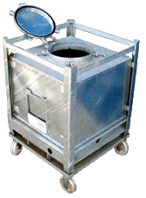
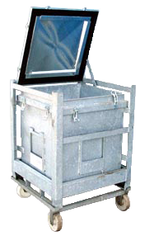
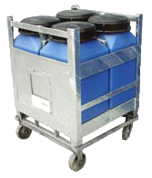
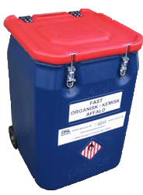
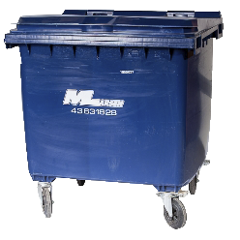
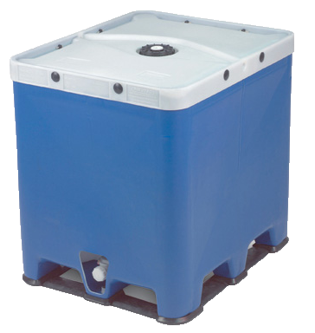
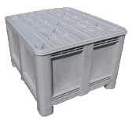
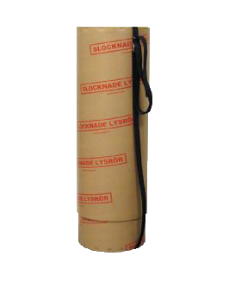
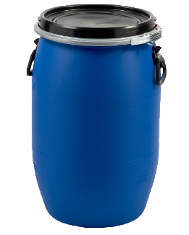
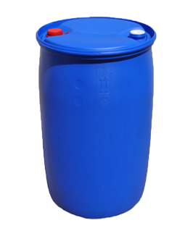
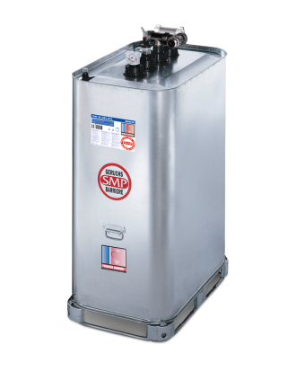
FARLIGT AFFALD
ABAS laver totalløsninger på affald også det farlige:
IBC tank
IBC kasse
IBC multi
Servicebokse
660 l minicontainer
1.000 l dobbeltvægget palletank
Akkumulatorkasse
Lyskilderør
Spændelågsfad og spunstromle
Spildolietanke 700 l / 1.000 l

Slide 20
Det du også skulle tidligere

Slide 21

TRÆ
TRÆaffald er typisk fra transportemballager.
Det er fx:
Paller
Brædder
Det er ikke:
Trykimprægneret træ
EUR paller der er brugbare
Grene og træstammer
ABAS løsning:
Maxi container

Slide 22

DÆK
DÆK fra køretøjer.
Det er fx:
Dæk fra person- og varevogne
Dæk fra lastbiler
Dæk fra maskiner
Dæk fra motorcykler
Det er ikke:
Dæk der er mørnet af sollys
Dæk der er med maling, jord eller alger
Dæk med skum / sealer (løsning er på vej)
ABAS løsning:
Afhentning med lastbil. I henhold til Dækbranchens Miljøfond

Slide 23

HÅRD PVC
Hård PVC er typisk emballageplast og kartoner.
Kan i nogle ordninger være med i ”Hård plast”.
Det er fx:
Nogle gamle bildele
Gamle drænrør og kloakrør
Kabelbakker
Det er ikke:
Blød PVC
ABAS løsning:
Mini container
240 / 400 l sække

Slide 24

BLØD PVC
Blød PVC er typisk presenninger, kabler og slanger
Skal til deponi, kan ikke genanvendes
Det er fx:
Presenninger
Vinyl
Trykluftslanger
Ventilationsslanger
ABAS løsning:
Mini container
Maxi container

Slide 25

HAVEAFFALD
HAVEaffald er alt organisk fra udenomsarealer.
Det er fx:
Græsafklip
Grene
Stammer
Rødder
Hækafklip
Blomster
ABAS løsning:
Maxi container

Slide 26

AUTORUDER
AUTORUDER er laminerede ruder.
Det er typisk:
Forruder.
Det er ikke:
Glas og flasker
Plant glas
Sideruder
ABAS løsning:
3 m³ skrotcontainer
8 m³ skrotcontainer
Åben maxi container
Afhentning på paller med grab

Slide 27
KOFANGERE
KOFANGERE af plastik.
Det er typisk:
Kofangere og spoilere af plastik uden beslag
Det er ikke:
Kofangere af eller forstærket med glasfiber
Kofangere med metal beslag
Kofangere med lygtedele / sensorer
ABAS løsning:
8 m3 skrotcontainer
Åben maxi container
Afhentning på paller med grab

Slide 28
De gode råd
Ledelsen orienterer medarbejderne om ny sortering og hvorfor
Udnævn en ansvarlig for affald - evt. for hver lokation
Forklar hvordan der skal sorteres
Gør det nemt for medarbejderne

Slide 29
De gode råd
Saml din affaldshåndtering hos en leverandør
Det bliver nemmere ved Miljøtilsyn
Se på data. Fortæl om fremskridt
Fremtiden bringer med garanti:
Mere sortering / genanvendelsesprocenter
Miljøregnskab
CO² regnskab

Slide 30
Der er hjælp at hente i E-Miljø
E-Miljø

